Slide 1
千方百剂医药管理系统V9.75功能培训
---
千方百剂软件·千方百计为您
汇报人：王波
时间：2024.03.xx

Slide 2
01.
追溯码相关优化
02.
医保功能的优化
目录
03.
连锁决策相关报表优化
CONTENTS
04.
远程诊疗与诊断相关功能优化
05.
其他细节功能优化

Slide 3
01
追溯码相关优化
Part One

Slide 4
药品追溯码设置的相关改动
配送中心在【系统设置】中，勾选‘启用追溯码’选项，并选择‘扫码上传至码上放心平台’，会有三个选项：快易通接口、码上传接口、手工导出数据
‘快易通’接口：药品零售/零售连锁企业和以前入驻码上放心平台（已绑定过appkey）的药品批发企业使用，可实现：
a. 扫码获取商品及批次信息；b.获取上游企业单据实现快速入库；c.自动上传追溯码出入库信息到码上放心平台。
‘码上传’接口： 未绑定过appkey的药品批发企业需选择使用，仅能实现：自动上传追溯码出入库信息到码上放心平台。码上传接口免费。
码上放心-码上传接口开通指南： https://qg6r2i.yuque.com/qg6r2i/csvggm/ocyefzdezgyuhsb5?singleDoc#
手工导出数据：不推荐勾选，适用于使用码上放心客户端上传追溯码方式的企业

Slide 5
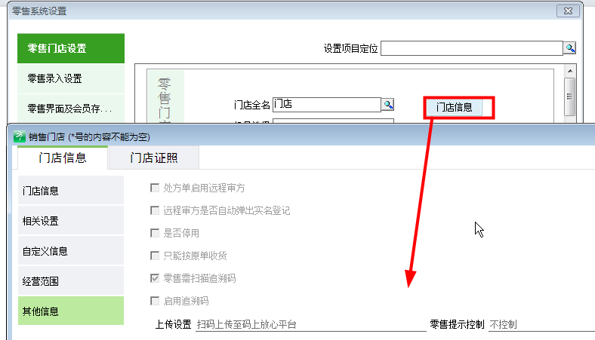
药品追溯码设置可按门店设置
背景：药监要求是否必须扫码，门店与配送中心要求不同，门店是否对接了医保也不同，所以975支持追溯码的相关设置，总部与门店可以不一致（如果门店要扫码，那么总部必须启用追溯码）。
门店由配送中心在【销售门店】中进行设置。选择‘扫码上传至码上放心平台’，会使用快易通接口、，不用选择。 门店可以在【零售系统设置】中查看。

Slide 6
药品追溯码上传码上放心平台—自动传、手动传、导出数据
目前药监要求对于药品追溯码需要上传到码上放心平台，就是要求‘8’开头的药品追溯码进行上传，非‘8’开头的药品追溯码不是阿里平台的，不能上传到码上放心平台。
【系统设置】中需开启追溯码管理，并选择上传至码上放心平台，目前系统支持自动传、手动传或导出数据三种模式。
【系统设置】选择‘快易通接口’或‘码上传接口’，在【追溯码设置】中，勾选‘单据过账自动上传追溯码’选项，系统将在出入库类单据过账时，自动把单据中的‘8’开头的药品追溯码上传至码上放心平台。
自动传
注：如追溯码上传出错（包括码重复上传、单号重复等），需在【追溯码扫描】中重新录入追溯码并手动上传。
上传码上放心
没有开启单据过账自动上传追溯码选项，则在【码上放心追溯码上传】中，勾选‘单据过账自动上传追溯码’选项，选择需要上传的商品出入库的追溯码记录，点击‘上传追溯码’按钮把单据中的‘8’开头的药品追溯码上传至码上放心平台。
手动传
【系统设置】选择‘手工导出数据’，则需在【追溯码导出】功能中，选择需要导出上传的商品出入库的追溯码记录，点击‘导出数据’按钮把追溯码数据导出为xml格式文件，再通过码上放心客户端进行上传。
导出数据

Slide 7
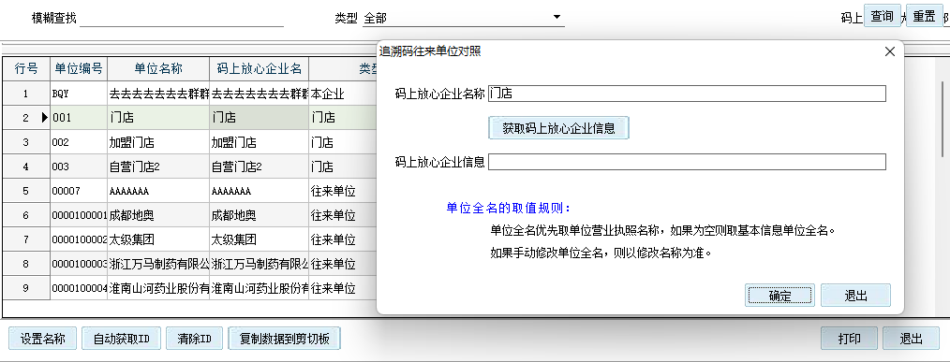
码上放心---追溯码往来单位对照（‘快易通接口’或‘码上传接口’）
选择‘扫码上传码上放心平台’选项且选择‘快易通接口’或‘码上传接口’，必须先在【追溯码往来单位对照】功能中，正确设置本企业、供应商、下游企业(连锁企业设置门店)的码上放心的企业ID，否则生成的出入库数据中单位信息不正确，不能获取上游企业的单据也不能上传追溯码数据
填错“码上放心企业名称”导致该企业绑定了错误的”码上放心企业信息ID”如果重新设置？
RE:选中填写错误企业信息的行，点击左下角的【清除ID】按键，将清除”码上放心企业信息ID”与解除“千方码上放心接口”的绑定。 同时“码上放心企业名称”将会重置为默认状态。

Slide 8
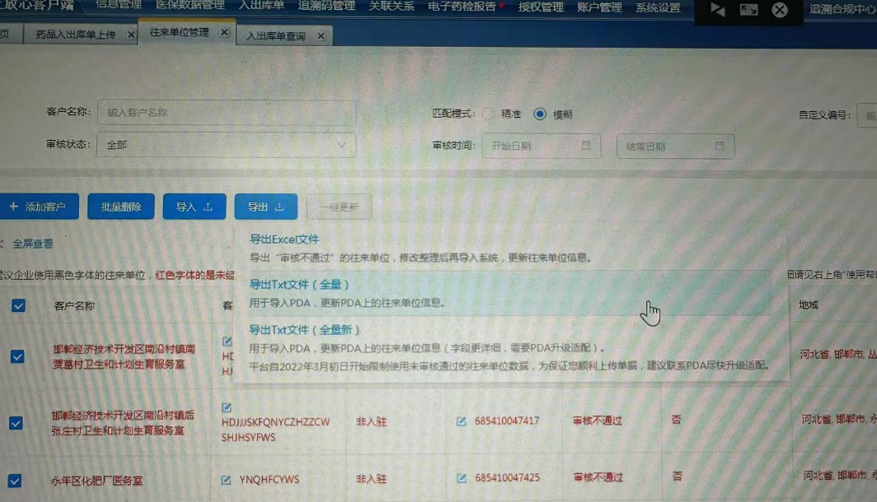
码上放心---追溯码往来单位对照(‘手工导出数据’）
选择‘扫码上传码上放心平台’选项且选择‘手工导出数据’：
1）先需要在【码上放心客户端】中的【往来单位管理】中把所有单位的信息以txt格式导出

Slide 9
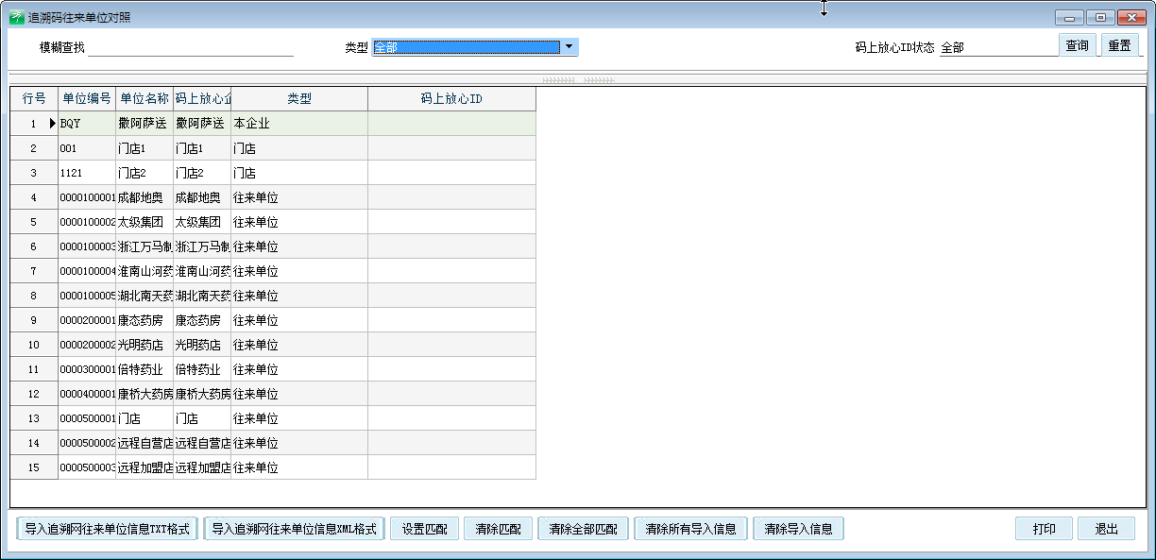
码上放心---追溯码往来单位对照(‘手工导入数据’）
2）在千方客户端的【电子监管往来单位对照】功能里面导入第一步导出的txt单位信息

Slide 10
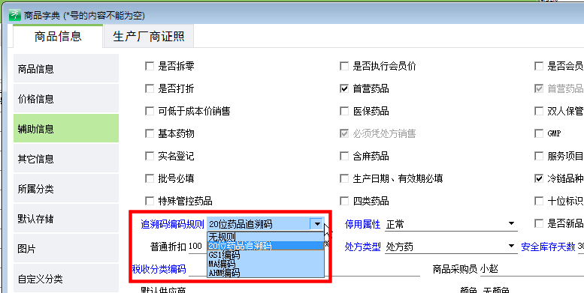
设置商品是否需扫描追溯码及规则
在【基本信息】【商品字典】中对需要上传的商品在“辅助信息”中的“追溯码/编码规则”选项中选择除‘无规则’以外的其他选项
注：药品需选择20位药品追溯码，器械则需选择对应的编码规则
无追溯码：即不启用追溯码。新增商品的默认选项。
20位药品追溯码：表示该商品使用的20位药品追溯编码。使用此规则的商品，在码上放心上识别时只判断是否为8开头并且长度为16位或20位码。
GS1编码：表示该商品使用的GS1编码。
MA编码：表示该商品使用的MA编码。
AHM编码：表示该商品使用的AHM编码。
Notes:
之前版本账套升级需要将当前版本是是否启用追溯码 转换为【追溯码编码规】的对应选项。
未勾选用追溯码 变为“无追溯码”
已勾选启用追溯码 但GSP验收属性不是医疗器械的 变为“20位药品追溯码”
已勾选启用追溯码 但GSP验收属性是医疗器械的 变为“GS1编码”

Slide 11
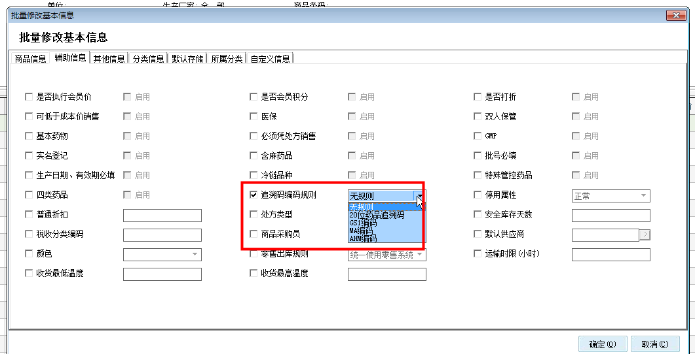
批量设置商品是否需扫描追溯码
在【基本信息】【商品字典】商品批量修改中批量设置商品是否启用追溯码。

Slide 12
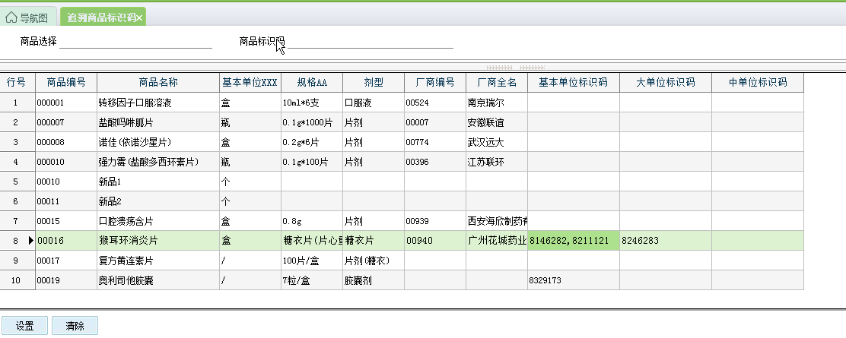
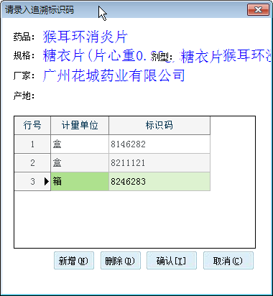
追溯药品的标识码
【追溯码商品标识码】记录和设置药品的追溯码前7位商品标识码 ，设置后单据会根据资源码快速匹配监管所对应的商品，选择了“20位药品追溯码”选项的商品才能够在这里显示。
支持对商品辅助单位1、辅助单位2设置标识码，用于处理部分商品大小单位追溯码的标识码不同的情况。
支持同一瓶中同一单位设置不同的标识码，零售药店设置基本单位即可。
支持同一个商品的同个单位对应多个标识码

Slide 13
扫码功能的优化
对系统中支持扫追溯码的功能点进行优化，使批量扫描更顺畅：
1）报错不再弹窗、扫码确认按钮增加快捷键、
2）门店间调拨单支持追溯码的处理
3）通过业务单据中扫描追溯码，修改商品‘追溯码选项’时，需判断质量信息变更是否为审批流程
4）【追溯码扫描】功能支持在扫码框中 扫描单号进行快速查询

Slide 14
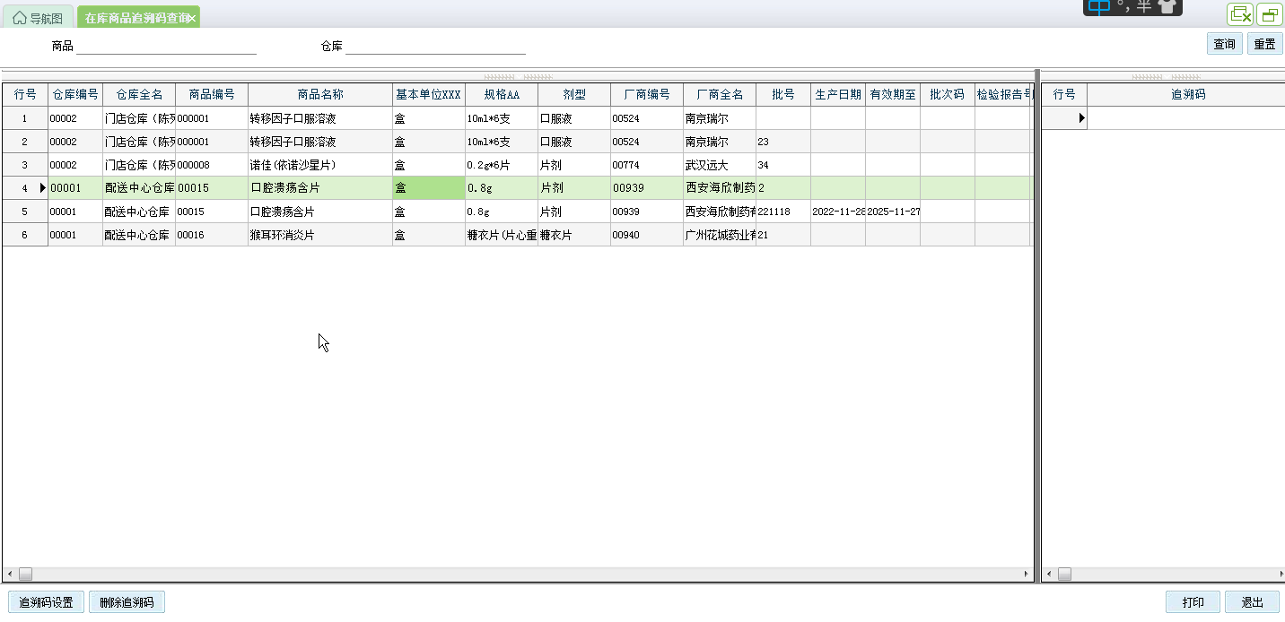
增加【在库商品追溯码查询】
增加【在库商品追溯码查询】功能查看库存批次商品的追溯码信息
注意：【库存批次查询】不再显示追溯码了。
因数据结构改变，之前【库存批次查询】录入的老数据追溯码不会显示在这里。

Slide 15
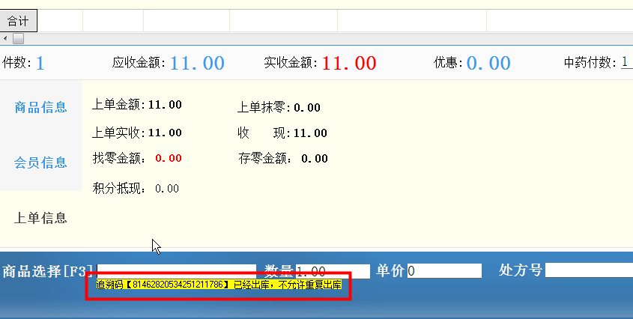
【零售单】扫码增加判断是否已销售并控制
背景：因为营业员的失误，可能出现零售重复扫码，上传医保系统会被处罚。

Slide 16
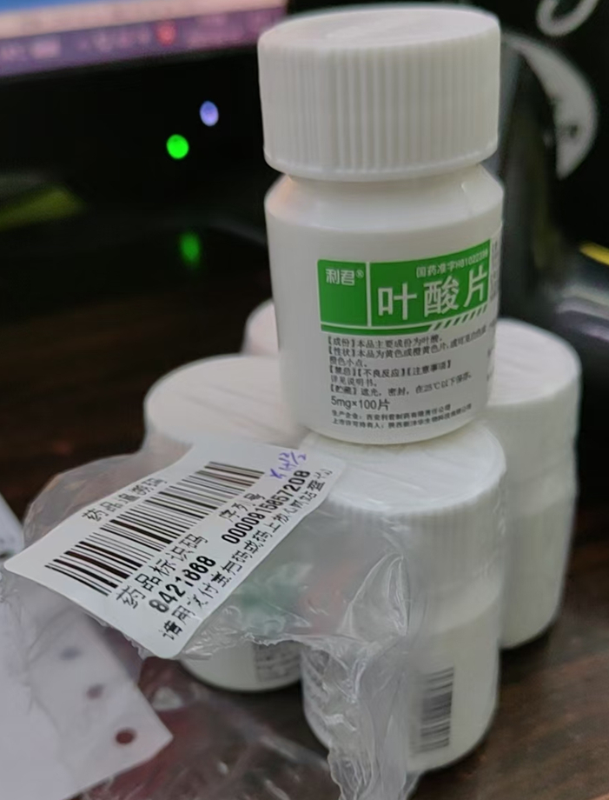
扫码功能的优化---【拆零单、大包装有码基本单位没码的重复控制】
卖拆零商品扫基本单位追溯码或卖基本单位商品扫中包装追溯码，支持追溯码重复出库判断。
例如：叶酸片只有中包装条有追溯码，基本单位包装瓶是没有追溯码的。
系统将会把追溯码数量按基本单位进行换算并记录，在零售时，正常中包装追溯码，将计量单位切换成“瓶”卖出对应数量后，会扣除追溯码数量，为0后，该码进行重复出库的控制。

Slide 17
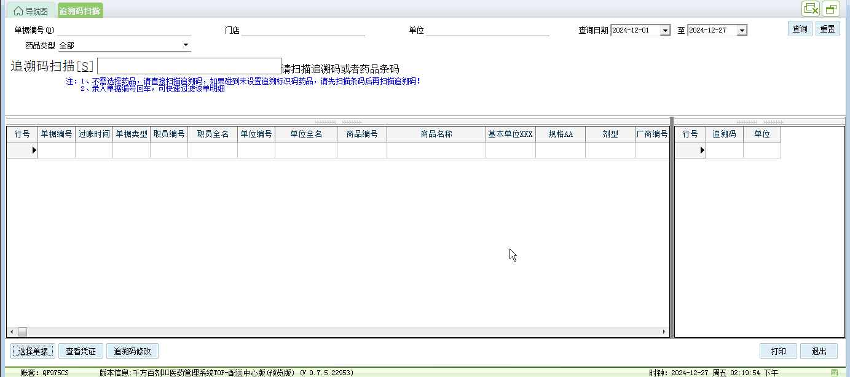
扫码功能的优化---扫码和上传功能分离
原【追溯码扫码上传】功能拆分为【扫码】、【上传】两个功能，应用场景上区分更清晰。
追溯码扫描
扫码功能，不支持补扫零售单，需要在零售发货扫码里操作

Slide 18
扫码功能的优化---扫码和上传功能分离
码上放心追溯码上传
当使用【码上放心追溯码上传】或单据过账自动上传时，只上传“长度为20未且8开头的码”。

Slide 19
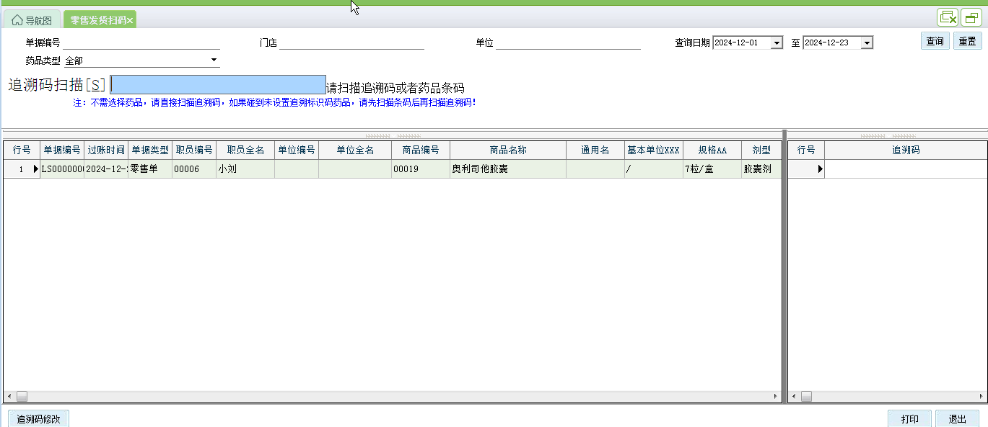
扫码功能的优化---增加【零售发货扫码】
增加支持先收银，发货时扫码的模式，药店及诊所增加【零售发货扫码】功能。（对零售小票的明细进行扫码）
同时关闭【处方调配发药】中的扫码功能

Slide 20
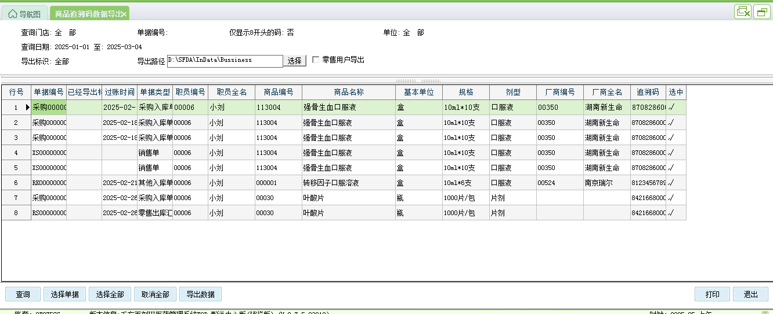
扫码功能的优化---商品追溯码数据导出
商品追溯码数据导出
使用“手工导出数据”，使用本功能到处为XML格式文件，再手工导入到码上放心平台客户中。

Slide 21
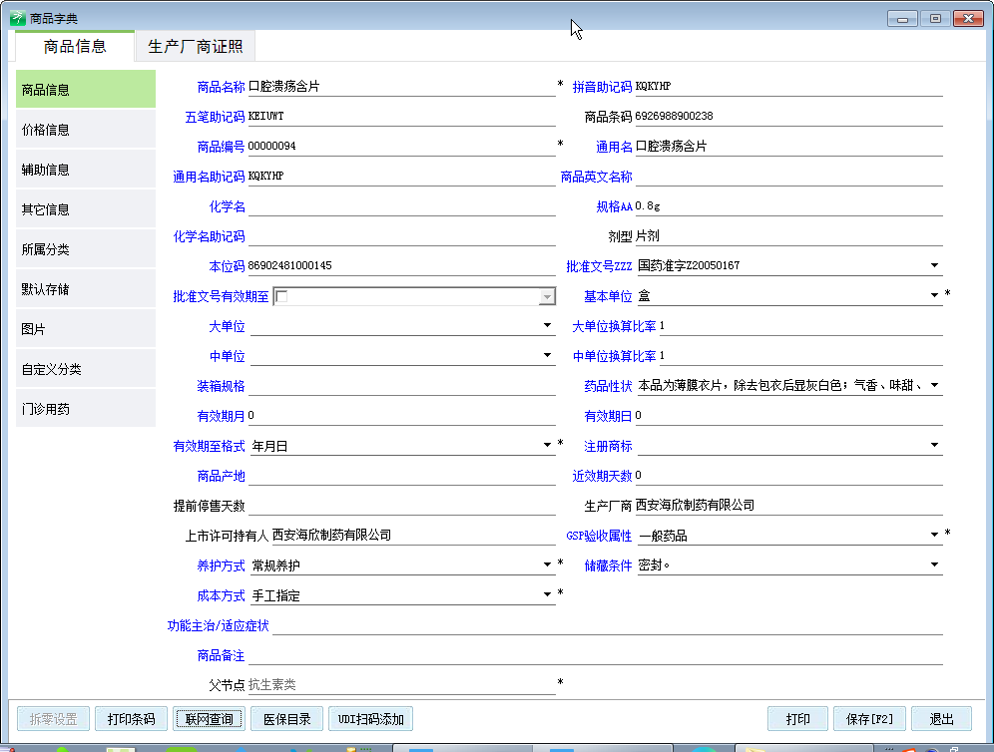
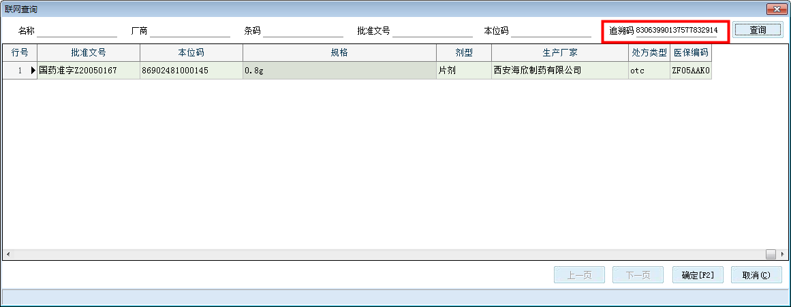
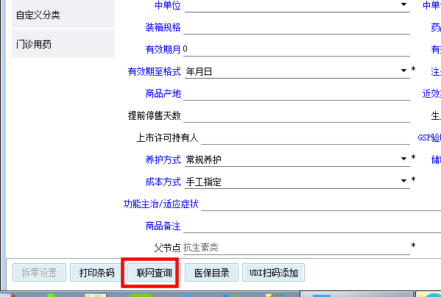
【联网查询】支持按追溯码查询并新增药品信息（仅云千方版本）
【商品字典】新增修改界面的【联网查询】界面中支持按追溯码查询并获取药品信息。

Slide 22
其他改动
1、【码上放心追溯码上传】、【追溯码数据导出】、【追溯码跟踪查询】增加根据单体联营判断查询出的单据
当启用了单体联营插件后，【码上放心追溯码上传】、【追溯码数据导出】、【追溯码跟踪查询】功能需根据所选的门店判断显示对应门店做的单据及明细。
2、【追溯码跟踪查询】查询条件与表头调整，
1）【追溯码跟踪查询】的“追溯码”查询条件由模糊查询改为精确查询。回车就查询
2）表头增加 “追溯码状态”、“最后入出库仓库”显示字段。
3、单据中直接扫描追溯码的错误信息不再弹窗
【追溯码导出】在表头增加“仅显示8开头的码”勾选，勾选后，该选项用于过滤追溯码表体的追溯码显示，导出数据也受其影响。
【零售单】的右键的弹出窗口的“追溯码扫码框”也要支持扫码录入非8开头的码。

Slide 23
02
医保功能的优化
Part Two

Slide 24
医保优化方向
优化流程
增加易用性

Slide 25
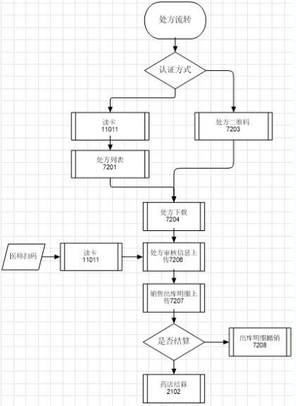
1、药店调用医保处方结算的优化
简化药店营业员的工作流程，在【医保读卡】界面这一个界面就完成药店销售医保处方流转的药品。
主要操作流程如下：

Slide 26
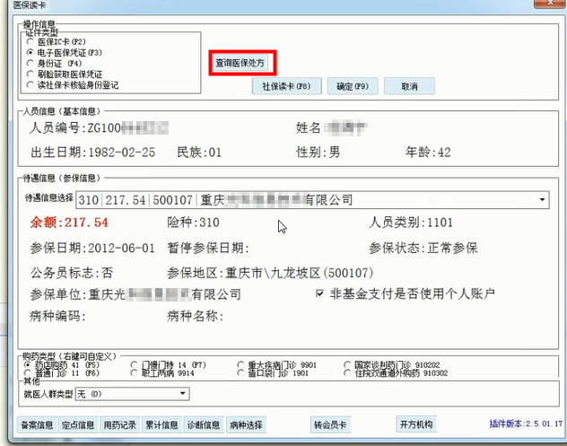
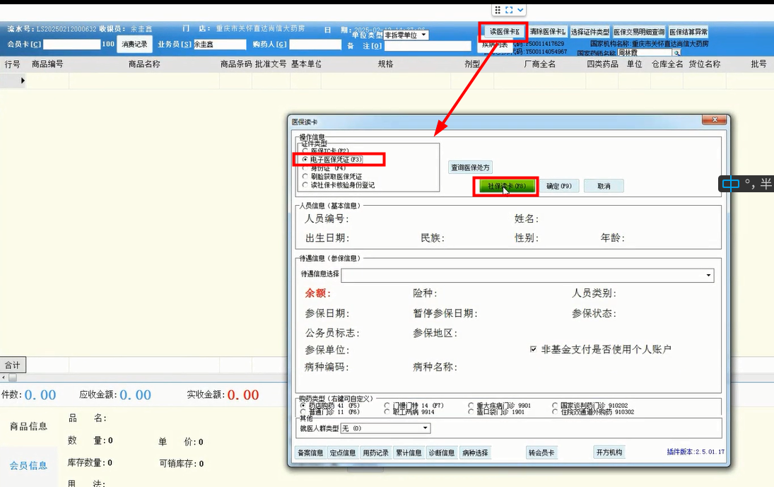
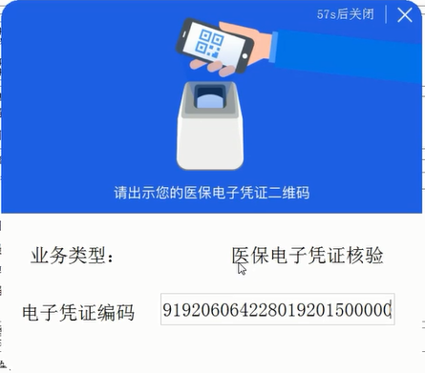
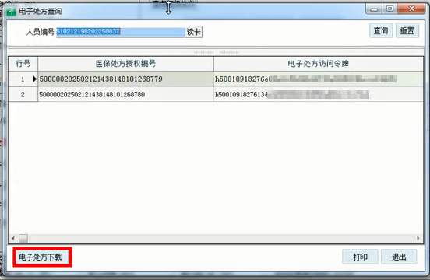
1、药店调用医保处方结算的优化
具体操作步骤：
1、读卡界面，选择“电子处方医保凭证”后，点击【社保读卡】。
2、参保人员在扫码界面扫医保电子凭证二维码。
3、读卡界面，点击“查看医保处方“，并下载对应的电子处方。

Slide 27
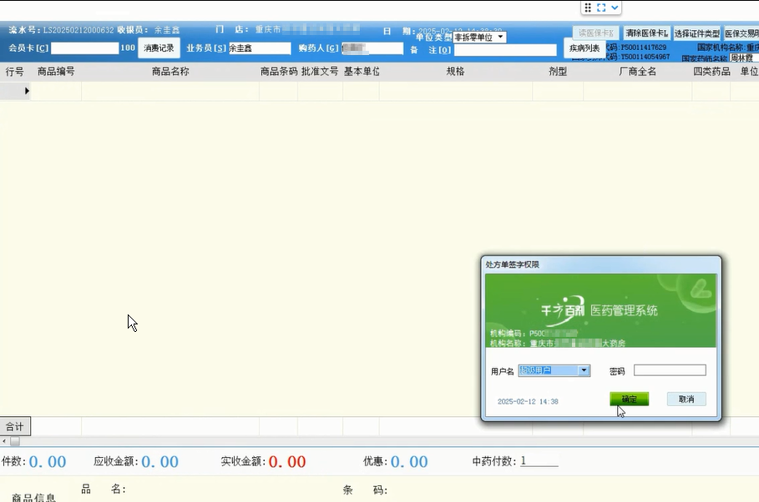
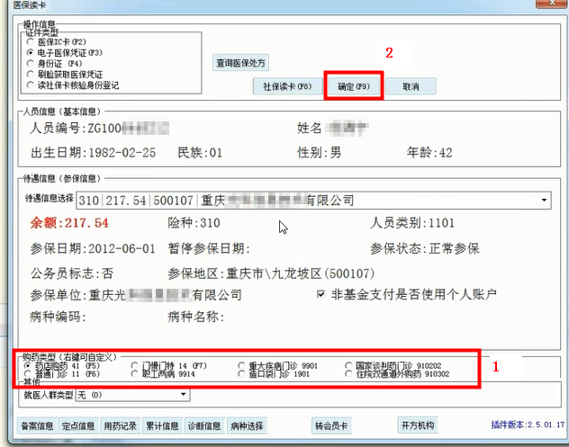
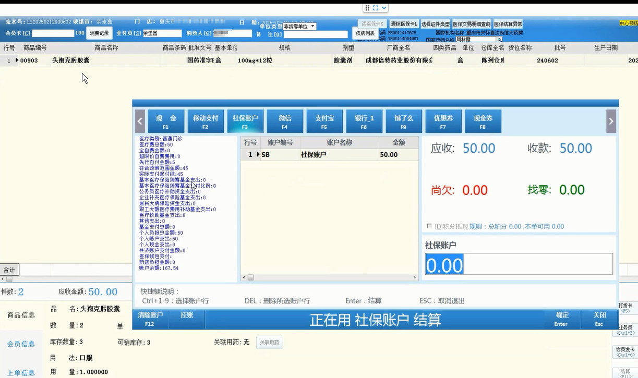
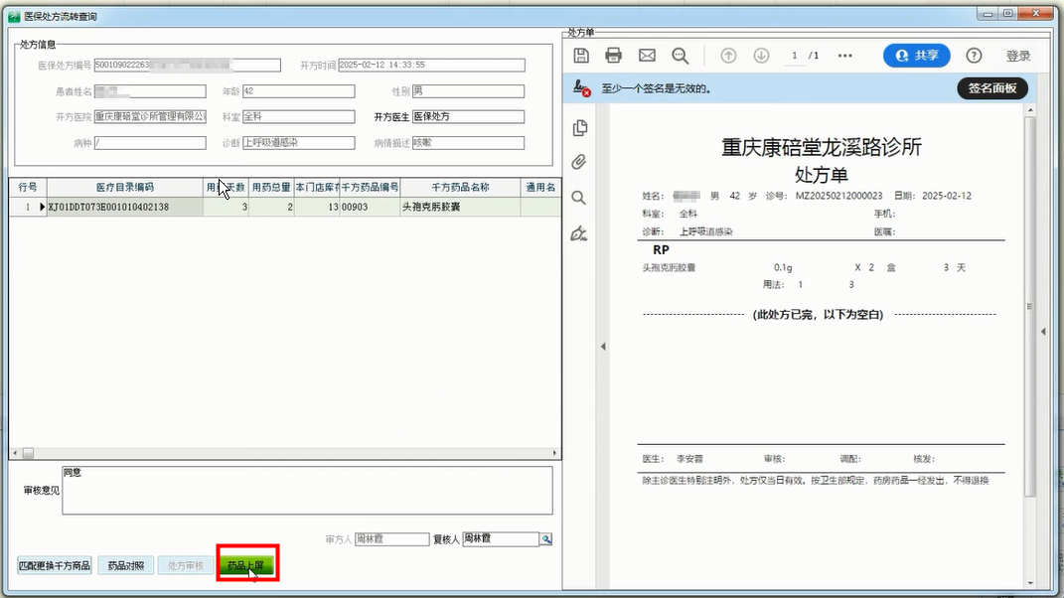
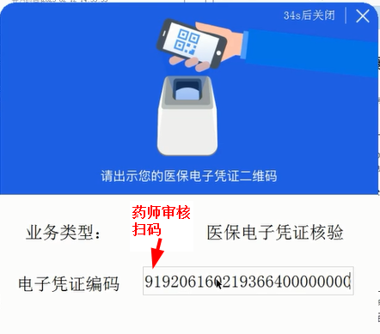
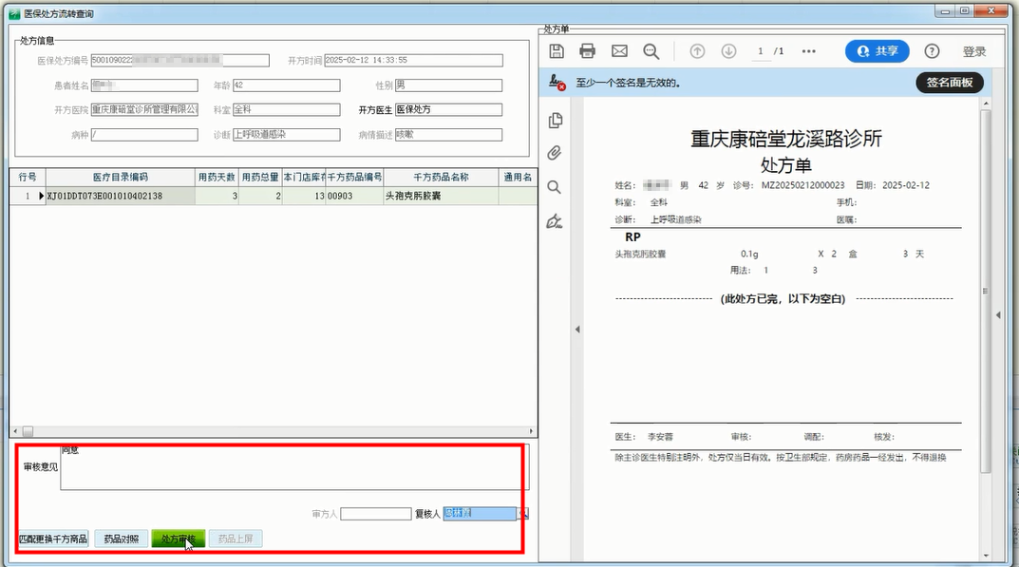
1、药店调用医保处方结算的优化
具体操作步骤：
4、在处方流转查询界面，填写审核意见、复核人，再点击【处方审核】
5、执业药师在扫码界面扫医保电子凭证二维码，完成审核。
6、在处方流转查询界面，点击【药品上屏】。
7、读卡界面,选择对应“购药类型” ，再确定，完成处方流转数据获取。
8、在零售界面，进行处方审核，并完成零售结算。

Slide 28
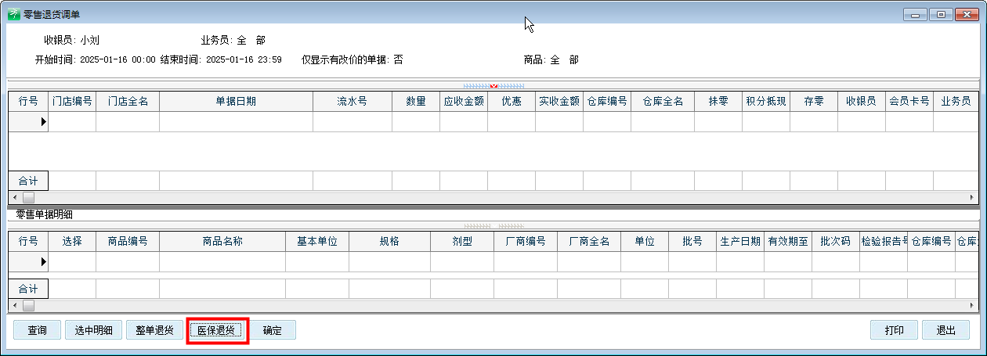
2、【零售退货单】扫码判断如是医保结算的追溯码不允许直接退，只能医保原单退货
背景：避免因为营业员的失误，出现医保结算的商品现金退款的现象，上传医保系统会因医保资金套现处罚的情况。
当选择的零售单为通过医保支付的，‘整单退货’按钮置灰，‘医保退货’按钮可用，点击该功能，则调用医保退货接口，进行退货。

Slide 29
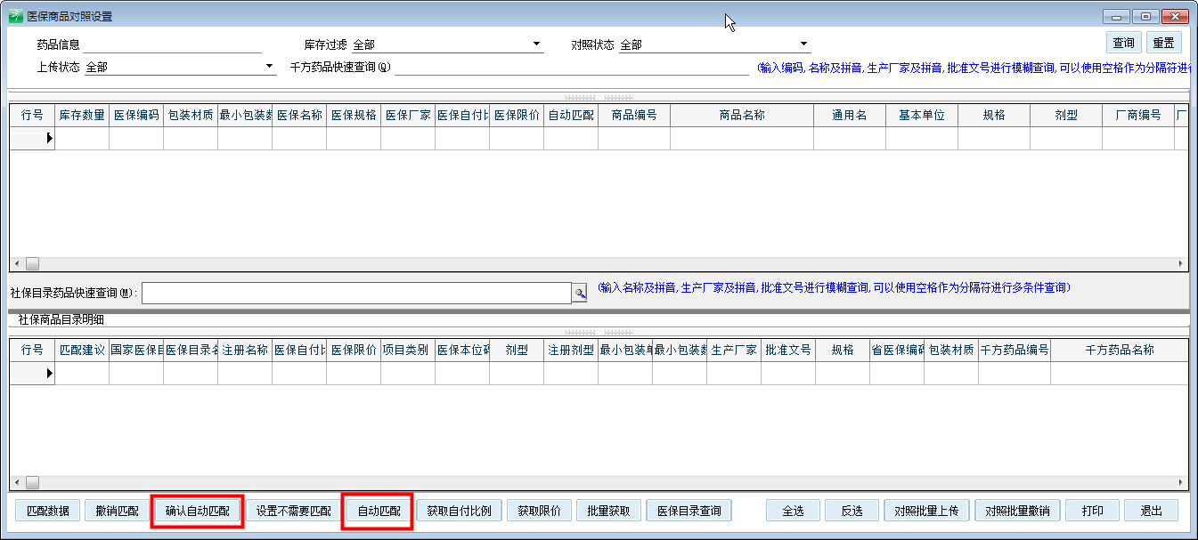
其他改动
1、增加‘医保商品对照自动匹配权限’
【用户口令及权限设置】---控制权限---社保下，增加‘医保商品对照自动匹配权限’，该权限用于控制操作员有无使用【医保商品对照】功能中的‘自动匹配’和‘确认自动匹配’按钮的权限。

Slide 30
其他改动
2、【零售单】上增加相关医保功能按钮
【零售单】界面上增加以下按钮：
‘医保结算异常’：调用【医保冲正】功能，同时【医保冲正】功能表体显示的数据，对于异常的数据显示为红色字体。
‘医保交易明细查询’：调用【医保交易明细查询】功能

Slide 31
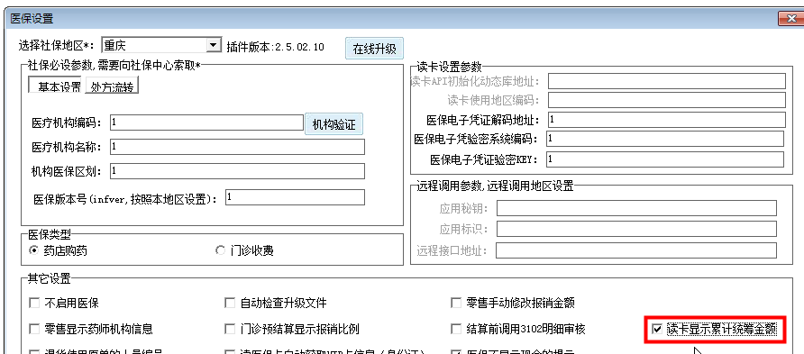
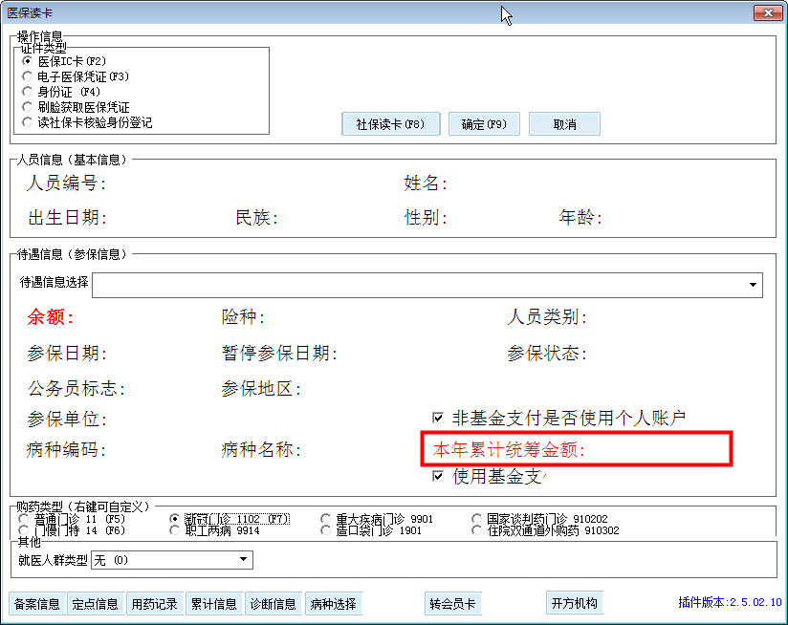
其他改动
3、医保读卡界面的优化
1）医保读卡界面增加显示：统筹累计值。
先在【医保设置】里配置后，医保读卡界面可见“本年累计统筹金额”。

Slide 32
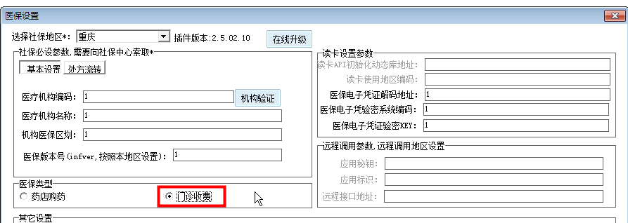
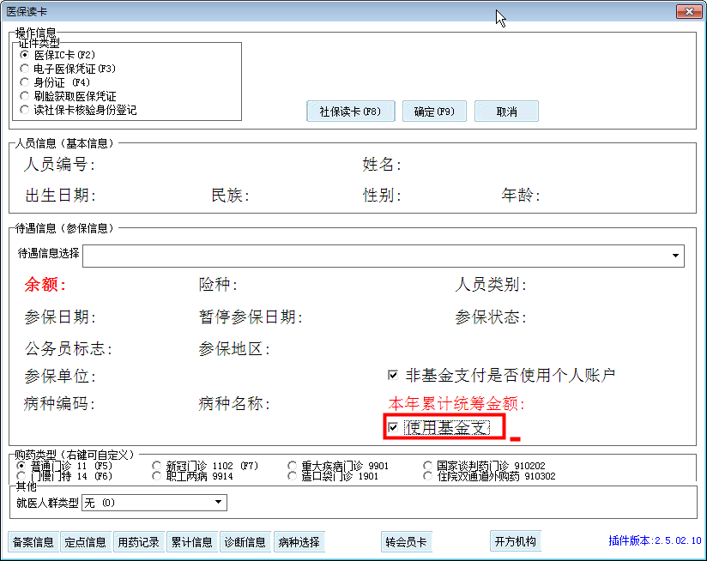
其他改动
3、医保读卡界面的优化
2）医保读卡界面，增加‘使用基金支付’选项。
先在【医保设置】里配置“门诊收费”后，医保读卡界面可见“使用基金支付”勾选，勾选后，不走统筹账户，而走个人账户。

Slide 33
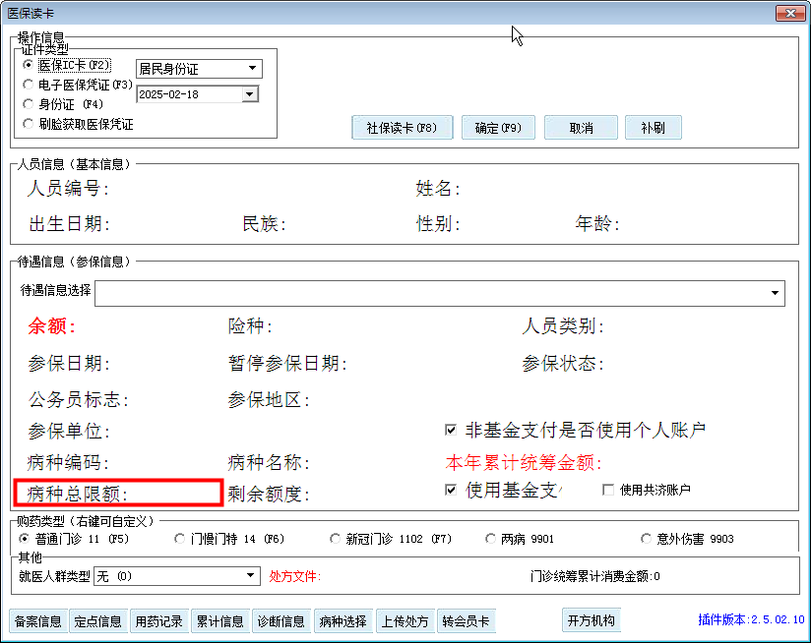
其他改动
3、医保读卡界面的优化
3)医保读卡界面增加显示：“慢病限额”
对于门慢门特的才显示，只有接口支持省份才有。（目前仅湖南省支持。）

Slide 34
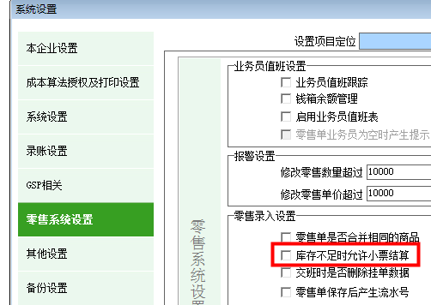
其他改动
4、当门店启用医保后，不再受【系统设置】【零售系统设置】中勾选“库存不足小票允许结算”控制，该店所有零售单都变为库存批次不足不允许结算
改回去的原因：之前的处理允许结算没有完美处理问题，导致客户还是出来汇总单，实际上更麻烦了

Slide 35
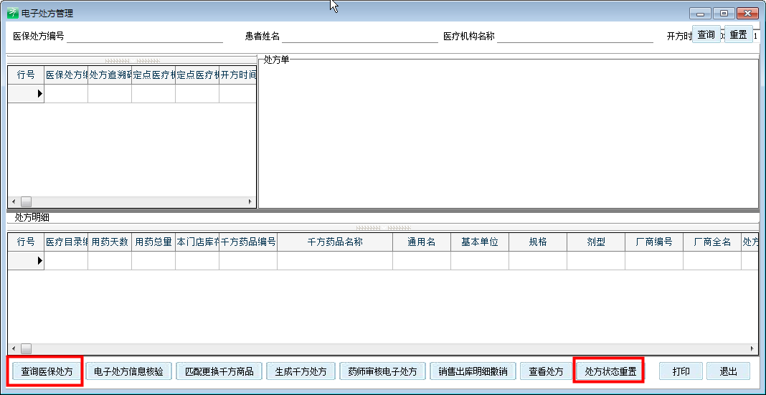
其他改动
5、【电子处方管理】功能优化
1)最左边增加‘查询医保处方’按钮，点击该按钮，弹出‘电子处方查询’界面，电子处方下载后，自动返回【电子处方管理】主界面，并刷新表体数据。
2)增加‘处方状态重置’按钮，点击该按钮，对选中的处方进行状态重置操作。
3)屏蔽以下功能按钮：电子处方信息核验、匹配千方商品、生成千方处方、药师审核电子处方
4)关闭【主菜单】【零售管理】【医保】中的【电子处方查询】入口

Slide 36
其他改动
6、医保.登陆自动签到优化
启用了医保插件后，操作员登陆系统后，在医保网正常的情况下，自动签到，并弹出弹窗。
7、处理重庆医保数据下载问题
背景：由于重庆地区的医保目录字段位置不对，现在下载的内容有误需要调整
实现：当医保接口选择‘重庆’时，【商品字典】新增/修改界面—‘医保目录’中选择药品下载时，需按‘注册名称’填入到‘商品名称’字段；‘医保目录名称’填入到‘商品通用名’字段
8、人员定点备案的优化
【人员订单备案查询】--‘人员定点备案’时，‘定点排序号’需自动填入：数值为本企业已做定点排序号最大+1；
【人员订单备案查询】--‘人员定点备案’时，‘业务申请类型’字段需支持录入字符串后回车，在查询界面自动填入待搜索的内容

Slide 37
03
连锁决策相关报表优化
Part Three

Slide 38
1、【门店配送金额成本统计】
按门店统计时段配送收货商品的成本及价格，支持按指定的商品自定义分类来统计。
按门店、商品自定义分类（可选）、商品配送税率进行汇总统计，显示其配送金额及配送成本。
入口：【配送管理】【查询】中的【门店配送金额成本统计】

Slide 39
2、【门店库存销售周转表】
按门店统计时段库存商品的销售周转情况。 按门店统计，显示所有仓库的时段销售金额、日均销售金额，日均销售成本、当前库存成本金额以及对应含税金额和成本。
Notes:
入口：主菜单【决策支持】【销售分析】中的【门店库存销售周转表】

Slide 40
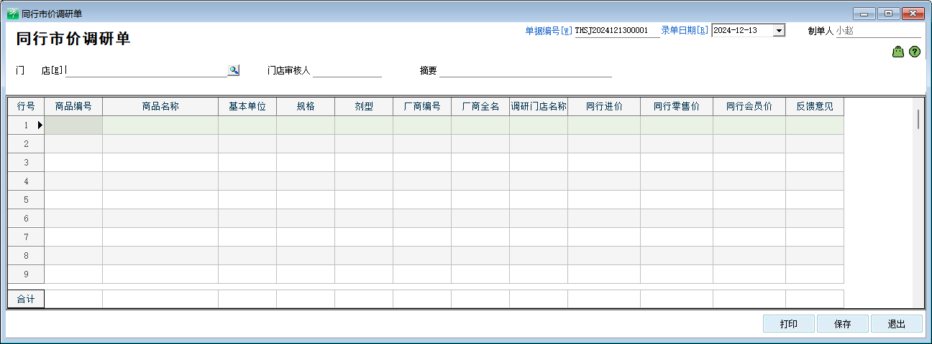
3、【同行市价调研表】
总部要求各门店调研周边的竞争药店的零售价并做登记。总部可以根据市调是否统一调价（人工判断并调价，与调研表无直接关系）。
Notes:
入口：【决策支持】【销售分析】中的【同行市价调研表列表】与【同行市价调研表查询】

Slide 41
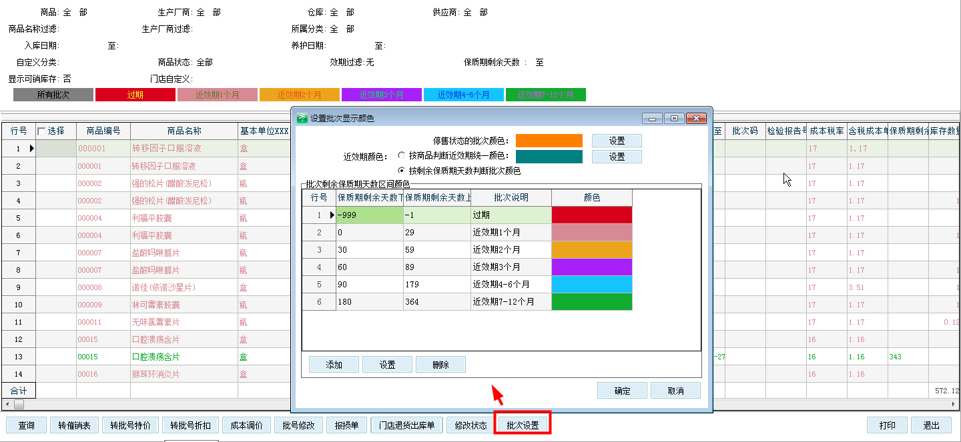
4、近效期管理精细化---【库存批次查询】优化
增加近效期批次颜色可按不同的保质期剩余天数区间对应不同字体颜色的功能。

Slide 42
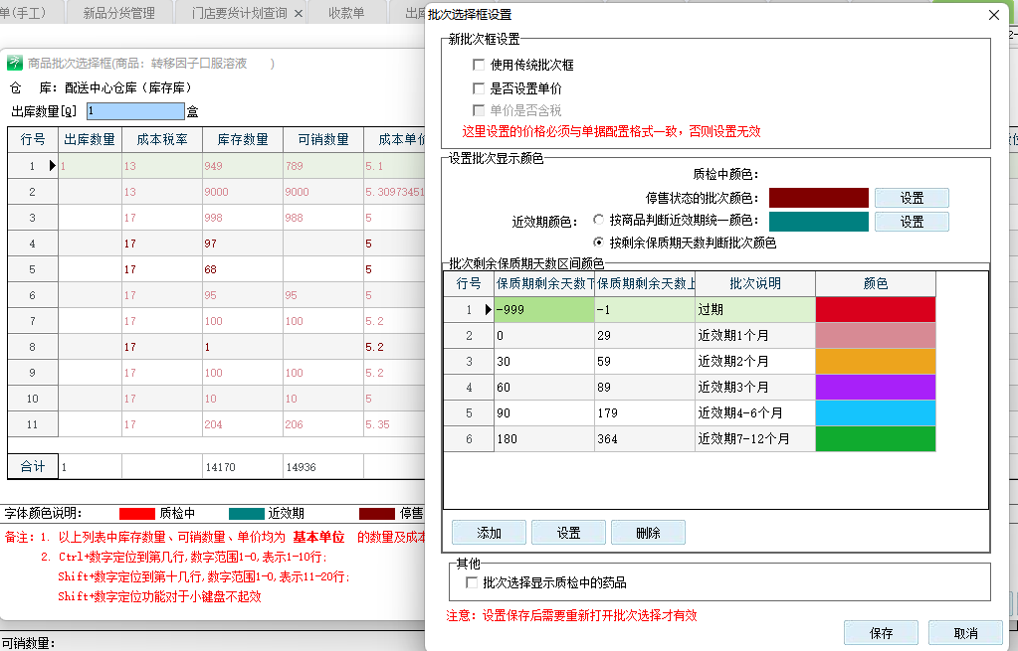
5、出库类单据的【商品批次选择】优化
出库类单据的【商品批次选择】界面也支持按不同的保质期剩余天数区间对应不同字体颜色。

Slide 43
6、【门店退货申请查询】相关优化
让总部对门店退货申请审核的工作更加高效快捷：
增加总部不允许删除门店退货申请单的控制。
增加‘批量修改审核数量’、‘驳回’功能。
增加显示对应商品供应商及最近X天销量最高的门店列表。
增加按列名定位及审核数量为0不显示选项。

Slide 44
7、【门店要货计划查询】相关优化
总部对门店退货申请审核的工作更加高效快捷：
表头增加‘门店自定义字段’条件。
‘批量修改审核数量’允许设置为0。
增加‘按采购员汇总’的显示方式。
配送设置-缺货处理增加‘按总部可销数量直接配送’选项。

Slide 45
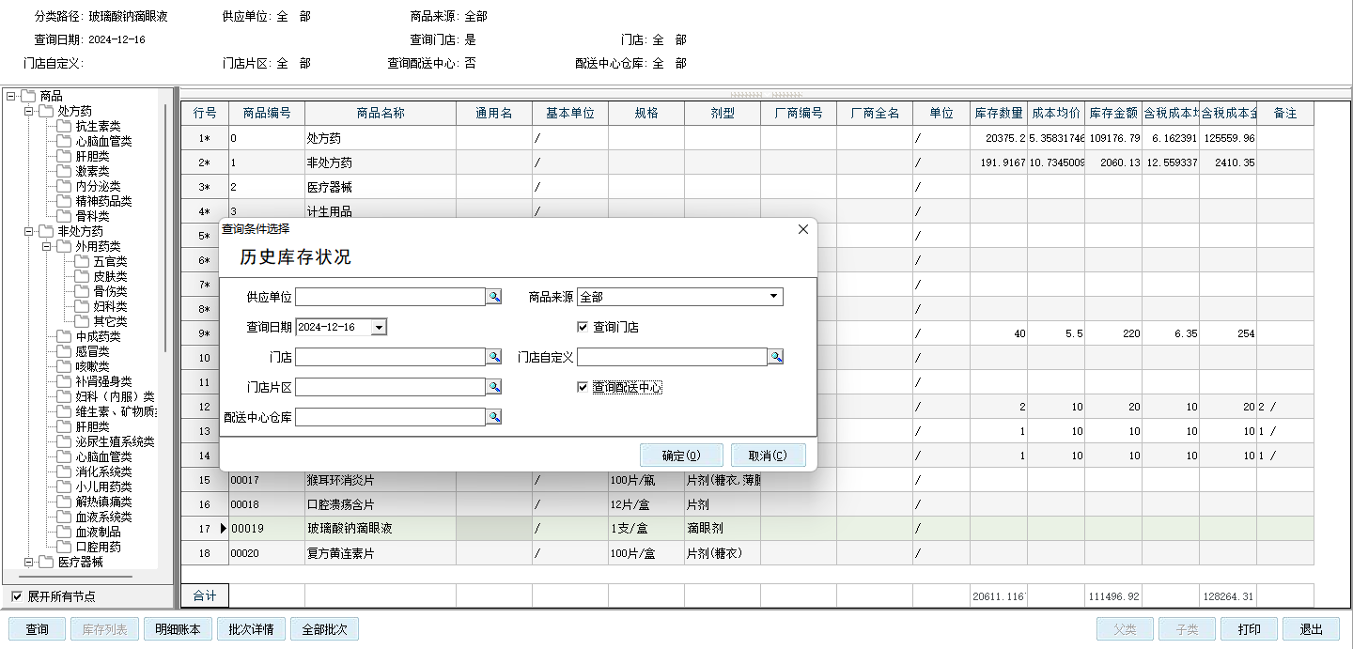
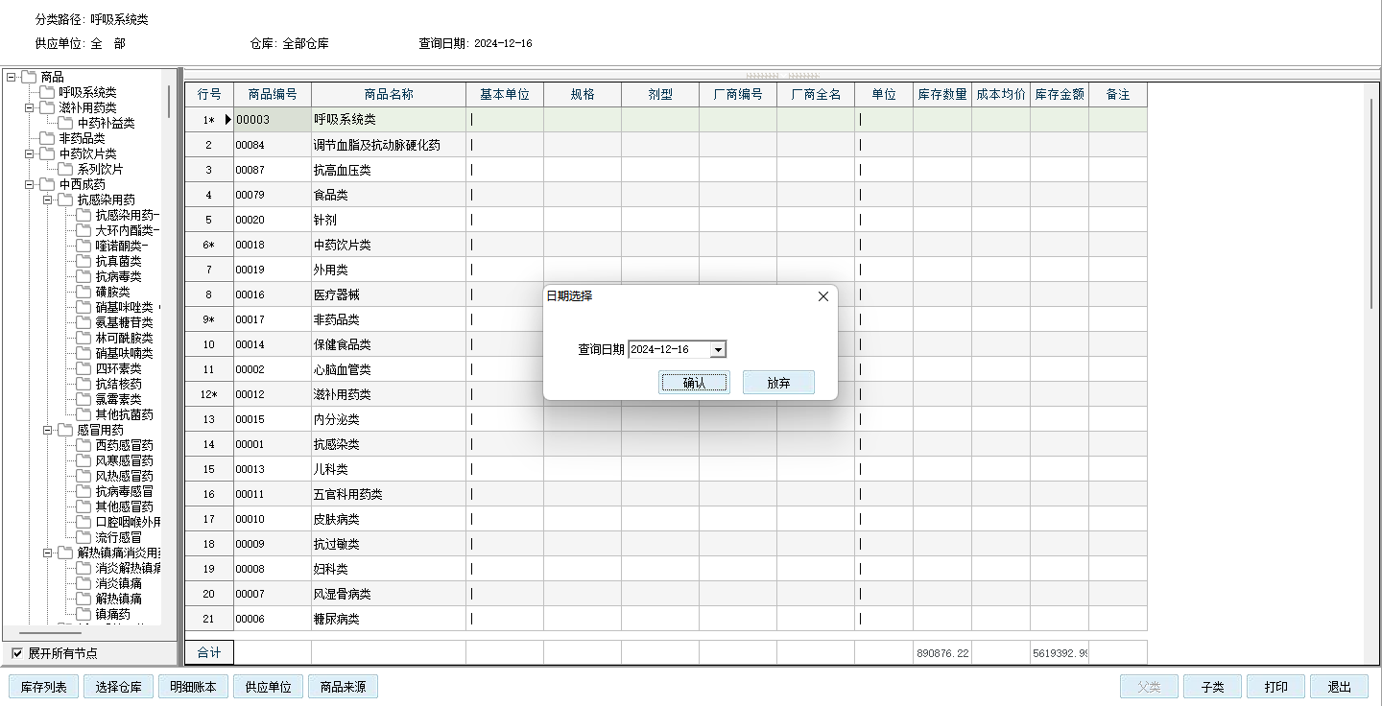
8、【历史库存查询】相关优化
先弹出查询条件框，先选条件，查询速度更快。
查询条件更多，支持选择查总部还是查门店，再选片区或仓库条件，更方便。
老版本
新版本

Slide 46
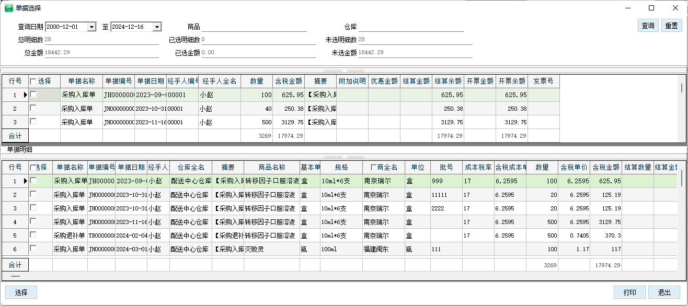
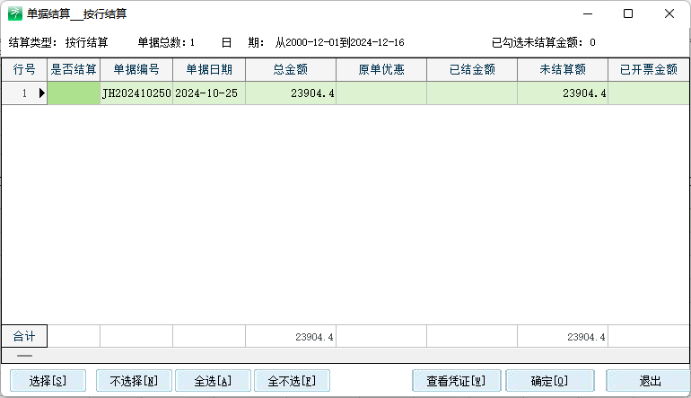
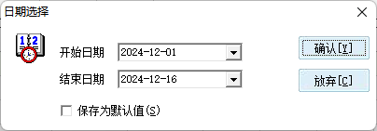
9、【收/付款单（按行） 】、【入/出库发票（按行） 】调单界面的优化
【收/付款单（按行） 】、【入/出库发票（按行） 】调单界面进行优化（更易用）。
新版本
老版本

Slide 47
10、【新品分货单】的优化
新增手工分货方式，支持excl导入（支持最多80个门店，90个商品）。

Slide 48
11、‘采购改价’会自动修改以成本配送给门店的相关价格
应用场景：部分连锁对自营店是以成本价进行配送，故需要支持采购价格也对门店商品的价格自动也进行修改。
当使用‘采购改价’功能对采购入库单中的明细批次商品进行改价时，会自动修改该批次商品以成本价配送对应的【配送单】、【门店收货入库单】明细的价格；该批次在门店所有的出库业务的成本也会自动进行调整。

Slide 49
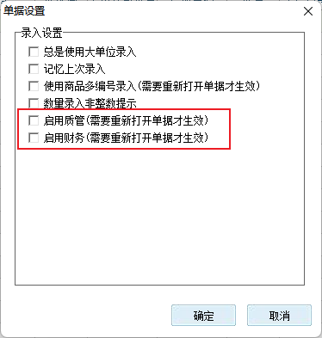
12、【销售退货通知单】增加：启用质管、启用财务的选项
根据药监部门GSP新的条款规定：
【销售退货通知单】表头的‘单据设置’功能中增加：启用质管、启用财务的选项。
‘质管’或‘财务经理’签字分别判断‘质管员签字权限’或‘财务部门签字权限’
Notes:
如果启用“销售退货”严格流程，‘质管’或‘财务经理’ 自动取那么【人员值班】中“质量验收”的“质管签字”和“采购计划”中的“财务签字”

Slide 50
04
远程诊疗与诊断相关功能优化
Part Four

Slide 51
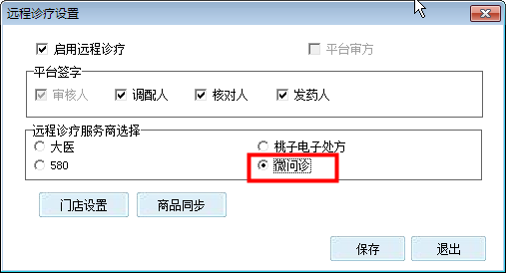
1、远程诊疗服务商新增“微问诊”
【远程诊疗设置】中支持“微问诊”远程诊疗。西药处方、中药处方都支持。
Notes:
也支持后补模式，但是后补模式不支持中药。

Slide 52
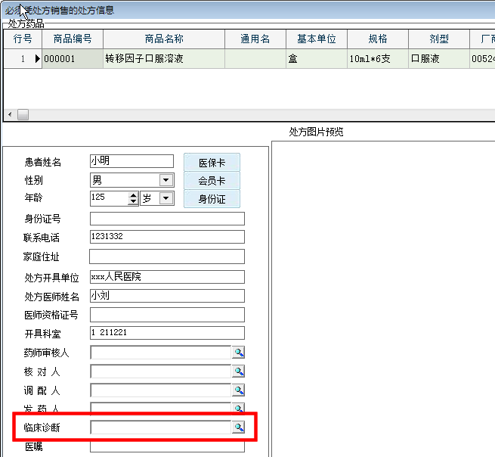
2、其他改动
1）、使用“大医”时，在“零售结算处方信息”界面和“处方单”界面必须录入“临床诊断”字段。
2）、使用“桃子”、“580”、“微问诊”时，只传处方药信息，非处药方不会上传。
Notes:
也支持后补模式，但是后补模式不支持中药。

Slide 53
其他改动
1、【单据万能查询】中门诊挂号生成的零售单做特殊处理。
【单据万能查询】表体的摘要为“【门诊】挂号单”的零售出库汇总单，“单据名称”显示为挂号单。“出库仓库编号” 和“出库仓库”不显示实际仓库。
【单据万能查询】表体的摘要为“【门诊】挂号退号单”的零售退货汇总单，“单据名称”显示为挂号退号单。“入库仓库编号” 和“入库仓库”不显示实际仓库。
2、【门诊管理】的【病历查询】增加“联系电话”查询条件以及显示字段。
3、【门诊管理】的【收费单】左列表需控制只显示本门店的处方单汇总数据。
28、【处方单】的“临床诊断”增加删除功能
1）处方单“临床诊断”的选择界面 ，如果【远程诊疗设置】使用远程诊疗，则不能“新增”。
处方单“临床诊断”的选择界面增加 “删除”按钮。
2）处方单的“诊断编码”和“诊断名称”的选择界面都增加“删除”按键。可删除不需要的项目。
【零售管理】【医保】的【医保诊疗目录下载】的界面增加“删除”按键。可删除不需要的项目。

Slide 54
05
其他细节功能优化
Part Five

Slide 55
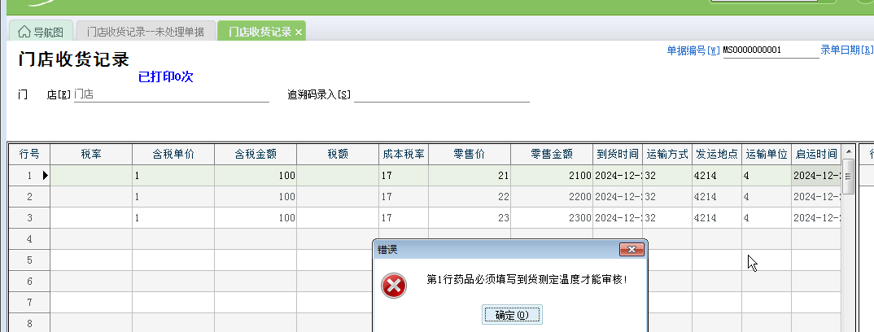
1、冷链品种”在【门店收货】需要进行必填控制。
当【门店收货记录】中存在冷链品种时，表体的“到货测定温度”、“启用时间”、“温控方式”、“温控状态”为空时，收货记录不能审核，并提示：例如“第N行XX药品必须填写到货测定温度才能审核” 。
如果存在“到货测定温度”后超出温控范围，【门店收货记录】中拒收该批次药品的所有数量,如果“拒收原因”为空，则填写：“到货测定温度超过温控范围”。

Slide 56
3、【配送退回入库单】表头需要增加冷链运输的记录，和采购入库单一样，然后反写到配送退回收货记录里面
配送退货自动生成GSP时，表头需要增加冷链运输的记录，和采购入库单一样，然后反写到配送退回收货记录里。

Slide 57
4、【配送单】表头配送价格方式的相关控制修改
录入【配送单】当所选的门店默认配送价格方式为”成本价”/”成本价加点”时，且操作员没有成本金额查看权限时，
表头的‘配送价格方式’选中‘成本价’或‘成本价加点’，并置灰不可修改。
同时表体选择商品上屏后，其单价读取所选商品批次的成本单价/成本单价*（1+加点%），税率读取所选商品批次的成本税率，单价、含税单价、含税金额，字段都显示为**，允许保存和过账。

Slide 58
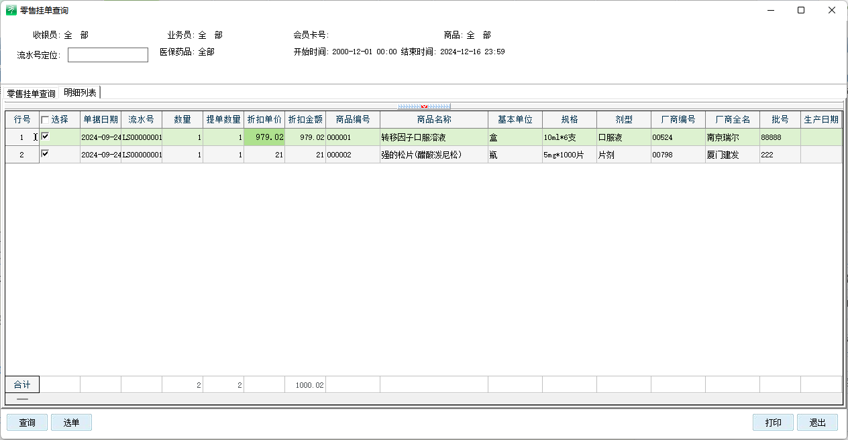
5、【零售单】提单功能增加按明细调单
背景：某些场景可能需要把已销售的明细做挂单处理，等其他客户来消费时选择部分挂单明细进行结算。（可修改数量）
注意：按明细提单，扫追溯码时，不建议用建议用。因为，明细提单时，追溯码将丢失。

Slide 59
其他改动
1、千方支持SQL2016数据库，能够直接新建账套。
2、【库存批次查询】功能优化
1）【库存批次查询】查询条件增加“显示可销库存”勾选，默认不勾。
勾选后，表体显示对批次的可销库存，查询效率会有下降。
2）【配送中心版】中【库存批次查询】增加“门店自定义字段”查询条件，用以筛选仓库对应的门店信息
表体增加“门店名称”、“门店编号”、“门店自定义”字段。显示门店仓库对应门店的门店自定义字段，总部的仓库中门店名称显示为空、编号为空、门店自定义字段也为空。
3）【门店版】中【库存批次查询】增加一键调拨功能。
门店版以及配送中心当门店使用时，【库存批次查询】中增加【门店调拨出库】按键，未勾选“启用追溯码”， 将按选中批次生成“门店调拨出库单”草稿；如果未勾选“启用追溯码”，则生成“门店调拨出库单”并过账。
权限：在【控制权限】【其他权限】中新增“【生成门店调拨出库】权限”用于控制是否显示【门店调拨出库（草稿）】按键。

Slide 60
其他改动
3、新增【门店拒收明细查询】报表
【门店拒收明细查询】用以查询门店收货过账后，被门店拒收过的品种明细。仅【配送中心版】可见。包含整单全部拒收，明细部分拒收的数据
4、【零售班次明细查询】修改
1）、【零售班次明细查询】按小票、按汇总单统计时，表体都增加“含税成本单价”，“含税成本金额”。
2）、【零售班次明细查询】的表体增加‘过账时间’字段，精确到时分秒
3）【零售班次明细】，增加仓库授权控制。
判断操作员的仓库授权，不控制表头“门店查询”条件，而是直接控制表体的明细数据。仅显示授权范围内仓库的数据。
5、会员在【零售单】中录入了满足积分兑换条件的商品时，提示是否使用积分兑换
会员在【零售单】中录入了满足积分兑换条件的商品时，提示是否使用积分兑换。如选择是则弹出‘商品兑换框’，自动填入会员信息及该赠品，可修改。兑换走正常的积分兑换商品流程，成功后返回原零售单界面。

Slide 61
其他改动
6、配送中心版的【零售单据查询】的查询条件‘门店’支持查询全部门店，同时在表体增加：‘门店编号’，‘门店全名’字段
7、【商品字典】复制新增的商品也算新品
（原因：建立字典的时候，只要复制新增商品，都不算新品）
需要处理：复制新增的也要算新品
8、【采购明细查询】增加发票状态和发票号码
仅限按行开票的发票状态以及发票号码。按单的无法统计，不在统计范围。
9、【门店收货退货明细查询】表体增加合计行
10、【门店退货申请单查询】“单据明细”分页的表体增加显示对应批次的采购”供应商”
【门店退货申请单查询】，需要表体增加显示对应批次的采购”供应商”。配送中心总部使用时才显示改字段，该字段还受“供应商查看权限”控制是否显示为***

Slide 62
其他改动
11、配送版、门店版【滞销商品表-按库存积压】修改
配送版、门店版的【滞销商品表-按库存积压】
查询查询变为：门店、门店自定义。
表体字段新增：门店编号、门店名称、门店自定义字段、含税成本金额
12、【采购订单查询】增加【审核】【反审核】权限
【采购订单查询】的“单据方式”、“明细方式”都增加【审核】、【反审核】按键，有订单审核权限，才能使用。
“明细方式”的【单据修改】也允许使用。
“明细方式”的【审核】、【反审核】、【单据修改】都是对整单起效。
13、【成本调价单】的表体增加以下字段：供应商、原含税成本单价，成本税率、含税成本单价，
14、【成本调价单查询】的表体也增加供应商、原含税成本单价，含税成本单价字段。

Slide 63
其他改动
15、【仓储管理】【复核查询】--复核明细显示复核时间，复核时候的时分秒
复核查询--复核明细显示复核时间，复核时候的时分秒。排序规则为：先按是否复核排序，再对已复核的复核时间升序排序
16、【应付账款查询】-明细账本中的表体增加‘月小计行’。
17、【销售统计日报】、【销售统计月报】、【销售统计年报】的表体都增加“扣减金额”字段
18、会员分析中的【会员卡统计表】中，“会员数”要按建卡门店进行判断；同时增加“新增有消费会员数”字段
19、【门店销售排行榜】增加“一单一品率”字段
20、【数据字典】下的‘用法’、‘使用频次’、‘医生职称’分别按医保标准字段增加选项。
21、【零售单】前台处方登记时‘临床诊断’支持多次选择多个症状

Slide 64
其他改动
22、【零售单】的【追溯码录入窗口】‘确定’按钮增加快捷键
23、【商品字典】--【标签打印】增加打印字段
【商品字典】右键的【标签打印】 和 【标签打印单】的‘条码设置’中
1）增加支持选择商品自定义分类和自定义信息字段
2）支持选择【商品字典】中的“处方类型”字段。
24、【商品字典】中通过医保目录添加的窗口增加记忆功能
【商品字典】新增/修改界面—点击‘医保目录’按钮，弹出的医保目录药品快速查询界面增加记忆窗口大小及列调整的功能。
可选：‘规格’*‘最小包装比例’+‘最小制剂单位’的规格写入模式。
25、零售处方控制设置为“必须先录入处方再零售”后，零售单调用处方模板只做快速上屏用，还需要调用处方。
26、在【零售单】中增加：点击‘兑换积分’按钮的时候检查当前网络状态，如果网络正常则可以使用积分兑换相关功能

Slide 65
其他改动
27、中药、中药饮片的【零售单】库存不足是否结算不再单独控制
所有药品的零售单 库存不足是否结算 改为都受【系统设置】【零售系统设置】中的“库存不足时允许小票结算”。
28、【采购到货通知单】、【采购收货记录】、【采购质量验收记录】使用“成本金额查询权限”控制是否显示单价、金额等相关字段。
29、【商品字典】的【批准文号】字段长度改为支持200个字符
30、【零售单】【零售退货单】拆零单位明细用橙色字体显示
31、业务单据右键查看商品信息，点击修改按钮，有权限的需显示图片和厂商图片的‘载入’、‘扫描’、‘微信扫描’按钮。
32、【运营智能诊断】【门店健康指标诊断】增加 人效.日、坪效.月

Slide 66
其他改动
33、【报损报溢明细账】表体不显示已作废的商品、供应商明细数据
34、配送中心版当总部用时，【门店退货申请查询】中取消“删除单据”按键

Slide 67
感谢观看
千方百剂软件·千方百计为您
时间：2024.10.xx

